Slide 1
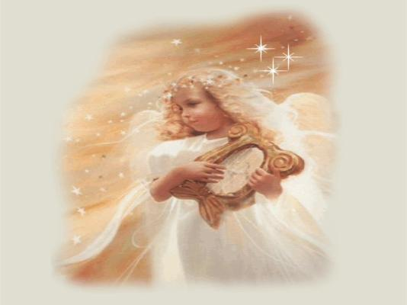
Lista de Amigos
Deixe os slides mudarem
sozinhos – música com letra
Oswaldo Montenegro
Colaboração de minha querida amiga Beth
Formatação: Flori Jane

Slide 2
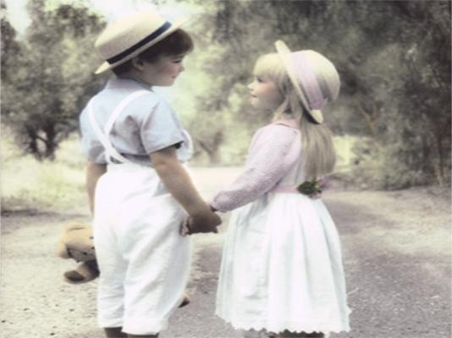
Faça uma lista de grandes amigos
Quem você mais via há dez anos atrás
Quantos você ainda vê todo dia
Quantos você já não encontra mais.

Slide 3
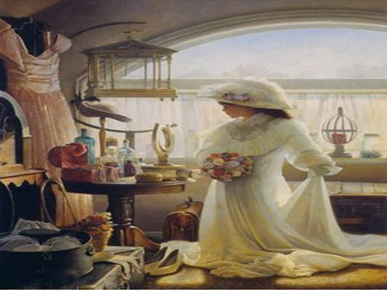
Faça uma lista dos sonhos que tinha
Quantos você desistiu de sonhar
Quantos amores jurados prá sempre
Quantos você conseguiu preservar.

Slide 4
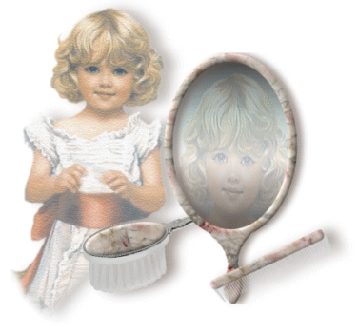
Onde você ainda se reconhece
Na foto passada ou no espelho de agora
Hoje é do jeito que achou que seria
Quantos amigos você jogou fora.

Slide 5
Quantos mistérios que você sondava
Quantos você conseguiu entender
Quantos segredos que você guardava
Hoje são bobos ninguém quer saber.

Slide 6
Quantas mentiras você condenava
Quantas você teve que cometer
Quantos defeitos, sanados com o tempo
Era o melhor que havia em você.

Slide 7
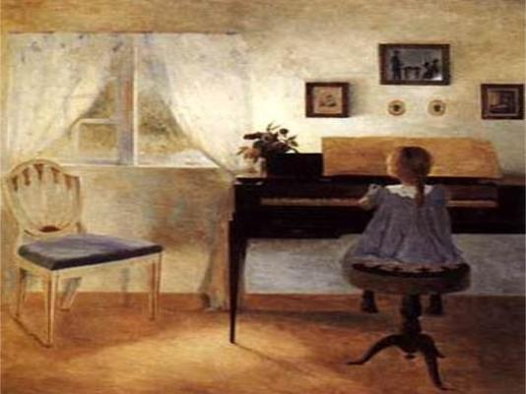
Quantas canções que você não cantava
Hoje assobia prá sobreviver
Quantas pessoas que você amava
Hoje acreditam que amam você.

Slide 8
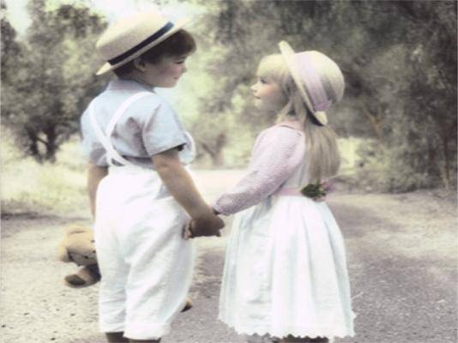
Faça uma lista de grandes amigos
Quem você mais via há dez anos atrás
Quantos você ainda vê todo dia
Quantos você já não encontra mais.

Slide 9
Quantos segredos que você guardava
Hoje são bobos ninguém quer saber
Quantas pessoas que você amava
Hoje acreditam que amam você.

